Slide 1
数据结构--线段树（segment）

Slide 2
引入
给定一个数组，数组长度可能非常大。现在我们需要对数组里面的数据反反复复进行两个操作
求出某一个区间里面所有元素之和，(query操作) 修改某个元素的值，(update操作)

Slide 3
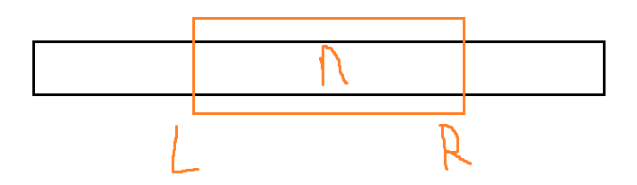
暴力解决
对区间[L,R]（长度为n）取和，并且更新一个元素i的值，采用暴力解决方法
可得
query(L,R)时间复杂度为O(n)
update(i)时间复杂度为O(1)

Slide 4
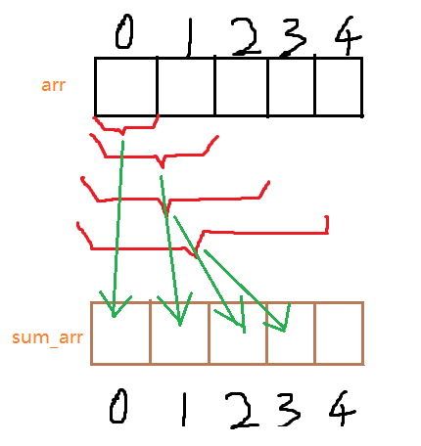
如果区间范围很大，再加上多次操作，暴力取和明显会超时，可以采用前缀和方式优化查询
sum_arr[0]=arr[0] sum_arr[1]=arr[0]+arr[1] sum_arr[2]=arr[0]+arr[1]+arr[2]
这样，假如我们想得到区间[2,4]的和，我们可以用sum_arr[4]-sum_arr[1]计算到
query(L,R)时间复杂度减小为O(1)
因为改变一个值后，要同时更新后面的sum_arr数组，所以update(i)时间复杂度增大为O(n)
4

Slide 5
如果用线段树的话，我们可以将查询和更新的的时间复杂度都变为O(logn)
方法 | query | update
暴力 | O(n) | O(1)
前缀和 | O(1) | O(n)
线段树 | O(logn) | O(logn)

Slide 6
线段树简介
线段树是一种二叉搜索树，它将一个区间划分成一些单元区间，每个单元区间对应线段树中的 一个叶结点。使用线段树可以快速的查找某一个节点在若干条线段中出现的次数，时间复杂度 为O(logn)。是一种可以在很短的时间内对某个区间进行操作的数据结构。
可用于：
单点修改、区间修改、区间查询（如：区间求和，求区间最大值，求区间最小值……）

Slide 7
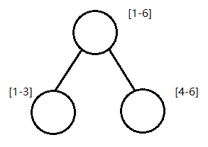
线段树构建
数组下标 | 1 | 2 | 3 | 4 | 5 | 6
数组元素 | 1 | 3 | 5 | 7 | 9 | 11
树根保存的是区间[1-6]中元素的和，其左孩子保存区间[1-3]所有元素的和，右孩子则是[4-6]
它将一个区间划分成一些单元区间，每个单元区间对应线段树中的一个叶结点。 其划分区间方法类似于二分

Slide 8
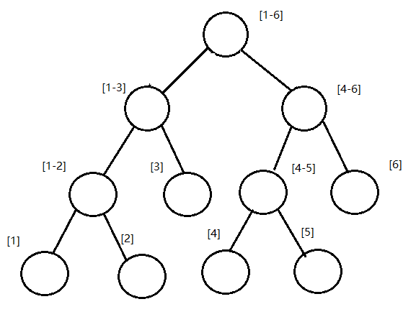
线段树构建

Slide 9
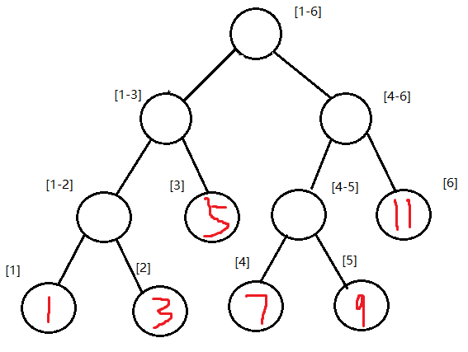
线段树构建
然后给每个叶子结点赋值
数组下标 | 1 | 2 | 3 | 4 | 5 | 6
数组元素 | 1 | 3 | 5 | 7 | 9 | 11

Slide 10
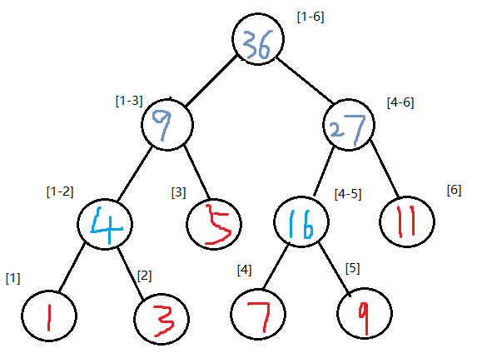
线段树构建
接着由孩子结点构成双亲结点
数组下标 | 1 | 2 | 3 | 4 | 5 | 6
数组元素 | 1 | 3 | 5 | 7 | 9 | 11

Slide 11
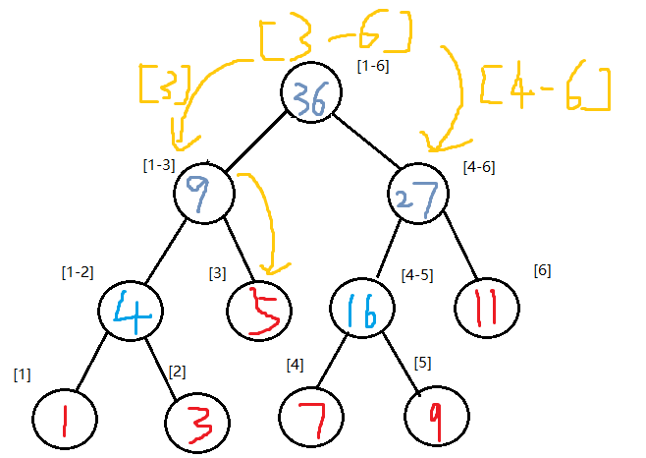
回到原题
如何找到[2-5]这个区间的和
根节点记录的是[1-6]的和，可以把[3-6]分成两半，左边找的是[3],右边是[4-6]，右边可以直接 得到[4-6]的和为27，而[3]可以通过[1-3]得到和为5，最终结果为27+5=32。
这样子可以省掉很多搜索的时间，最坏情况是把整棵树都搜索一遍，时间复杂度为O(logn)
11

Slide 12
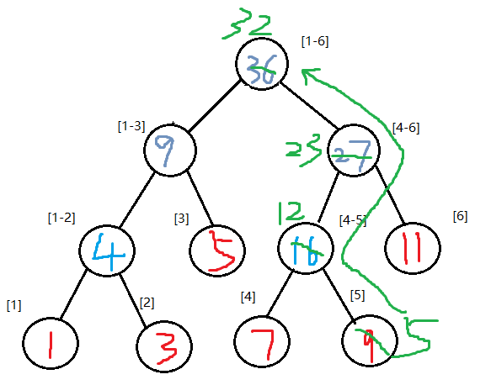
回到原题
那么如何更新呢，假如我们想把第5个元素由9变成6
我们先找到9那个结点，然后把其值变为6，接着顺着一条路从下往上一直更新。
同样，更新的时间复杂度也是O(logn)

Slide 13
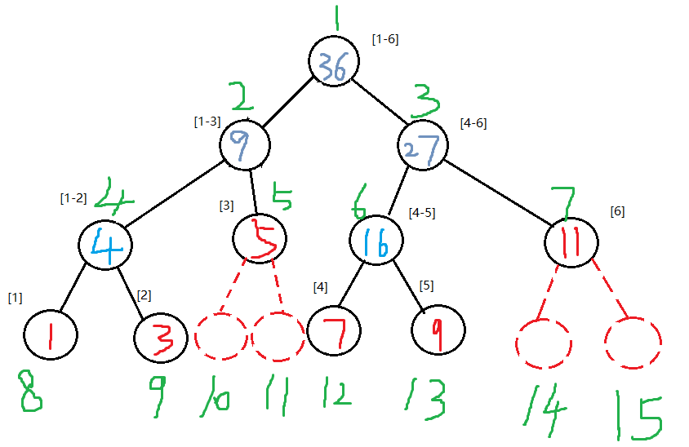
线段树的实现
由于线段树是用二叉树结构储存的，而且是近乎完全二叉树的，所以我使用了数组tree来存储
数组下标从1开始，同时添加虚结点使其变成完全二叉树
数组下标 | 1 | 2 | 3 | 4 | 5 | 6 | 7 | 8 | 9 | 10 | 11 | 12 | 13 | 14 | 15
数组元素 | 36 | 9 | 27 | 4 | 5 | 16 | 11 | 1 | 3 | X | X | 7 | 9 | X | X

Slide 14
线段树的实现
树的结点的定义
struct node
{
int value; //节点对应区间的权值（不唯一，也可以代表区间最大值等） int left, right; //区间[left, right]
};
struct node tree[1000];
int father[100]; //记录某个点的序号，方便查找对应的数组下标

Slide 15
建树
Build_tree(1, 1, 6);
//为区间[left, right]建立一个以top为祖先的线段树，top为根节点下标 void Build_tree(int top, int left, int right)
{
tree[top].left = left; //写入第index个结点的左区间 tree[top].right = right; //写入第index个结点的右区间 tree[top].value = 0; //每个区间的值初始化为0
if(left == right) //区间长度为0时，赋值并且结束递归
{
tree[top].value = arr[left]; father[left] = top;
return;
}
int mid = (right + left) / 2; //取区间中点 int left_node = top * 2; //左孩子下标
int right_node = top * 2 + 1; //右孩子下标
Build_tree(left_node, left, mid); //往左孩子方向继续建立线段树 Build_tree(right_node, mid + 1, right); //往右孩子方向继续建立线段树
//更新结点值为左右孩子的和
tree[top].value = tree[left_node].value + tree[right_node].value;
}
15

Slide 16
更新
更新数组的第5个元素的值为6，直接在树里面更新该结点的值后，然后从父结点往上更新，直 到更新到了根结点。
int main()
{
tree[father[5]].value = 6; Update(father[5]);
}
void Update(int index) //index为要修改那个点的数组下标
{
int father_node = index / 2; //父结点下标
int left_node = father_node * 2; //左孩子下标
int right_node = father_node * 2 + 1; //右孩子下标
tree[father_node].value = tree[left_node].value + tree[right_node].value; //更新值 if(father_node == 1) //找到树的根结点，终止退出
return;
Update(father_node); //递归更新，由父结点往上找
}
16

Slide 17
查询[L,R]区间
先查询左子树：
1. 如果满足条件3 >= L,则要查询的区间有涉及左子树，例如查询[1,2]，[2,4]
如果满足3 >= R,则要查询的区间完全在左子树，例如[1,2]，这时候要查询的区间不变
如果不满足3 >= R,则要查询的区间不完全在左子树，例如[2,4]，这时候就需要查询在 左子树那边的区间，所以要查询[2,3]
17

Slide 18
查询[L,R]区间
同理再查询左子树：
1. 如果满足条件R >= 4,则要查询的区间有涉及右子树，例如查询[4,6]，[2,5]
如果满足L >= 4,则要查询的区间完全在右子树，例如[4,6]，这时候要查询的区间不变
如果不满足L >= 4,则要查询的区间不完全在右子树，例如[2,5]，这时候就需要查询在 右子树那边的区间，所以要查询[4,5]
18

Slide 19
查询
//从index开始查询，所以index一般为树的根结点,查询的区间是[L,R]，结果保留在ans里面 void Query(int index, int L, int R, int& ans){
if(tree[index].left == L && tree[index].right == R){ //找到了一个完全重合的区间
ans += tree[index].value; return;
}
int left_node = index*2;
if(L <= tree[left_node].right){ //左区间有涉及
if(R <= tree[left_node].right) //全包含于左区间，查询区间不变 Query(left_node, L, R, ans);
else //半包含于左区间，则查询区间拆分，左端点不变，右端点变为左孩子的右区间端点
Query(left_node, L, tree[left_node].right, ans);
}
int right_node = left_node + 1;
if(R >= tree[right_node].left){ //右区间有涉及
if(L >= tree[right_node].left) //全包含于右区间，查询区间不变 Query(right_node, L, R, ans);
else //半包含于左区间，则查询区间拆分，与上同理
Query(right_node, tree[right_node].left, R, ans);
}
}

Slide 21
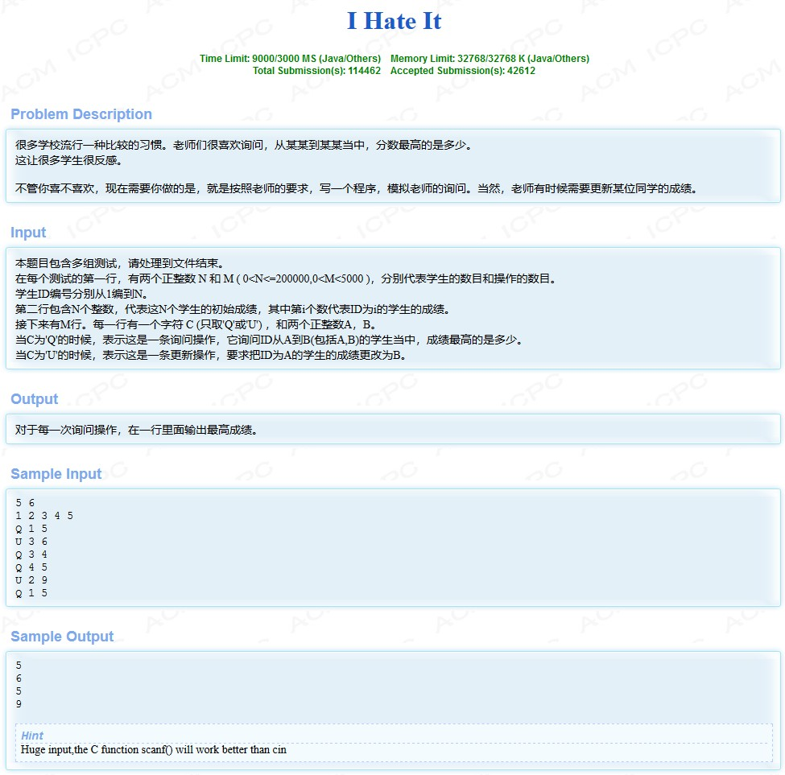
模板题HDU1754

Slide 22
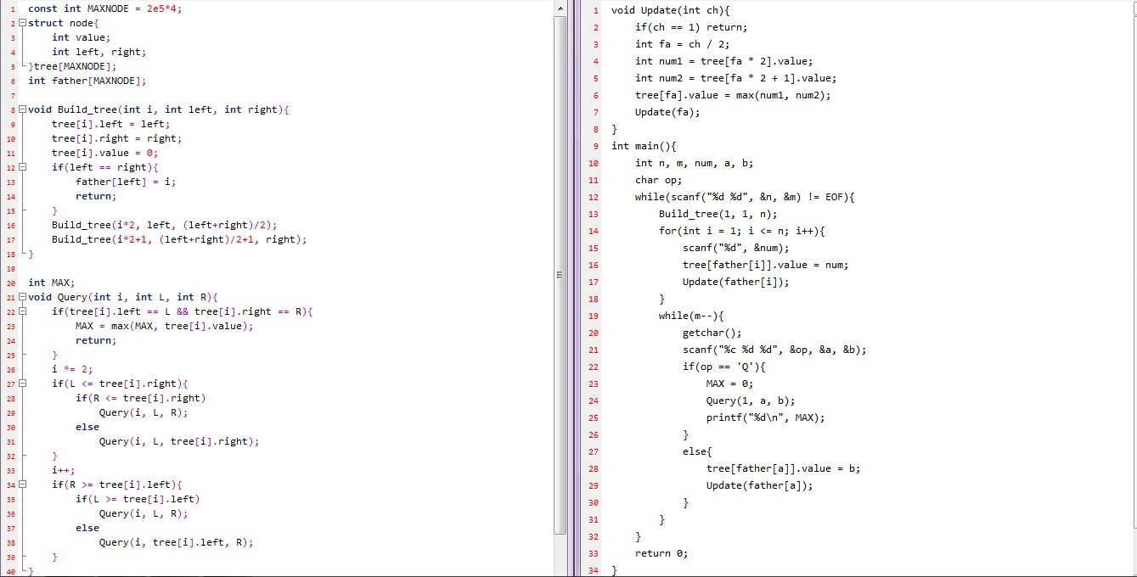
936MS 8336K（注意，线段树需要空间比较大，数组开小可能会wa或者TLE，一般为4n）

Slide 23
线段树部分优化
a*2 可以用 a<<1 代替， a/2 可以用 a>>1 代替。（位运算其实就是直接对在内存中的二进 制数据进行操作，因此处理数据的速度非常快）
因为下标为a的节点的左儿子下标为 a*2 ，右儿子下标为 a*2+1 ，所以可以
//加入一些编译预处理指令可以提高编程效率，加快编译速度 #define LS(a) (a << 1)
// a<<1 等同于 a*2
#define RS(a) (a << 1 | 1)
// a<<1|1 等同于 a*2+1

Slide 24
线段树进阶
Lazy标记--用于同时更新一段区间的值：poj3468 A Simple Problem with Integers
线段树离散化（节约空间）--poj2528 Mayor's posters
线段树应用：扫描线问题（求多个矩形互相覆盖后的面积）：poj1151 Atlantis
可持久化（保留整个操作的历史）--主席树

